Slide 1
Формирование карты рейтинга жилых районов с точки зрения инфраструктуры
Выполнил: Студент 3 курса ФКН Калиткин А.В.
Научный руководитель: Старший преподаватель Самойлов Н.К.

Slide 2
Введение
Способы формирования рейтинга:
Проведение исследований общественного мнения
Использование статистических данных и данных об организациях
Инфраструктура – один из самых главных критериев для оценки качества жизни в районе

Slide 3
Постановка задачи
Цель работы - разработать веб-приложение, позволяющее пользователям строить тепловую карту качества района для проживания, основанную на данных о инфраструктуре, получаемых из OpenStreetMap
Конечные пользователи – люди, изучающие другой город с целью выбора наилучшего возможного будущего места жительства с точки зрения инфраструктуры в связи с планируемым переездом и не обладающие специальными техническими знаниями или умениями.

Slide 4
Требования к разрабатываемому приложению
Работать в браузерах, актуальных на момент разработки
Использовать для работы данные, получаемые из OpenStreetMap
Позволять пользователю открыть на экране произвольный участок карты
Позволять выбрать пользователю один из заранее определённых наборов инфраструктурных объектов, участвующих в расчёте рейтинга
Рассчитывать и отображать полупрозрачную тепловую карту рейтинга для районов, отображаемых на экране пользователя, по нажатию кнопки
Отображать численное значение рейтинга в точке на карте по нажатию на эту точку

Slide 5
Что необходимо для анализа предметной области?
Изучить методы и источники данных, использованные в общедоступных исследованиях и программных продуктах
Определить преимущества и недостатки существующих решений
Выбрать источник данных об инфраструктуры, учитывая:
Их условия использования
Накладываемые лицензией ограничения
Средства доступа к ним
Изучить структуру данных выбранного источника
Выбрать средства реализации и архитектуру приложения

Slide 6
Что необходимо для реализации приложения?
Получение приложением данных об инфраструктуре для выбранного на карте участка
Поиск ближайшего к точке объекта определённой категории
Расчёт расстояния и затрат времени на перемещение между точками на карте
Расчёт рейтинга конкретной точки на карте с точки зрения инфраструктуры
Формирование картинки тепловой карты рейтинга
Профилирование и оптимизация используемых алгоритмов

Slide 7
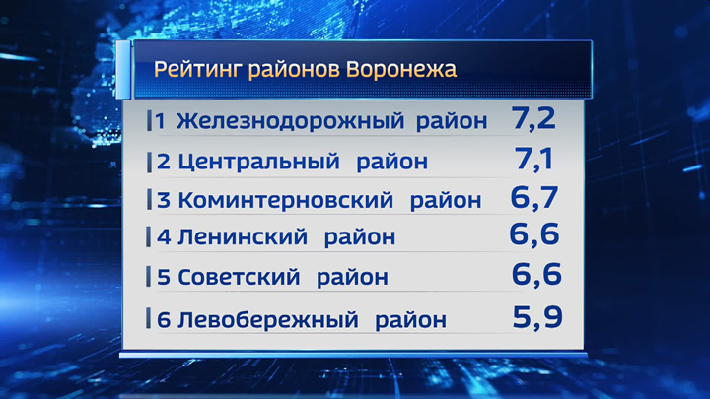
Обзор существующих решений – опросы общественного мнения
Чистота, экология, безопасность, работа коммунальных служб
Наличие инфраструктуры

Slide 8
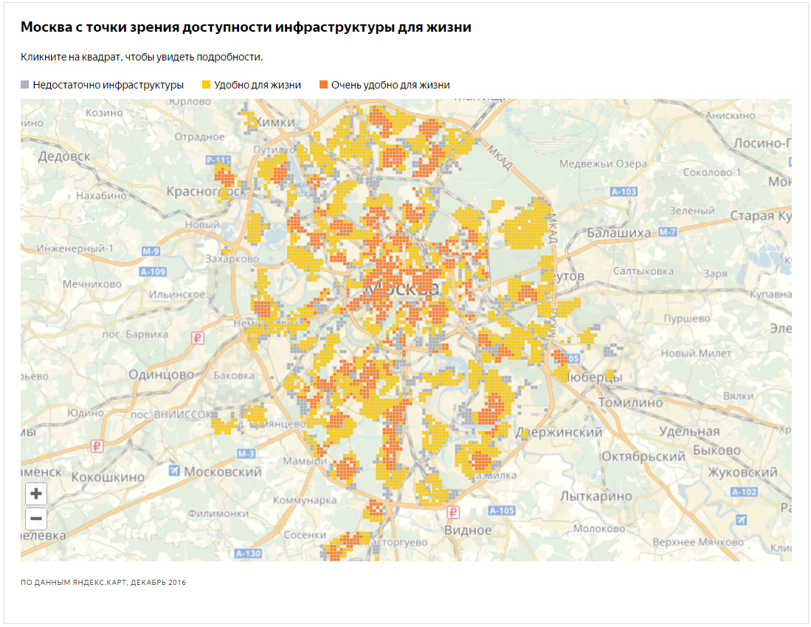
Обзор существующих решений – исследования Яндекса
Рейтинги, полученные аналитически, используя данные об организациях

Slide 9
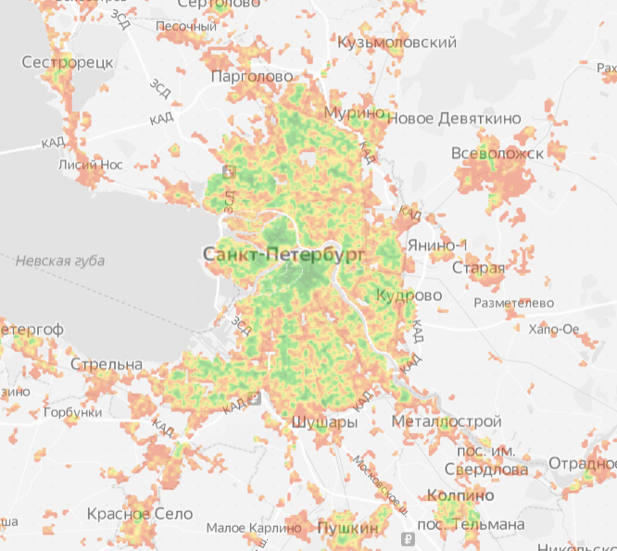
Обзор существующих решений – карта Яндекс.Недвижимости
Рейтинги, полученные аналитически, используя данные об организациях

Slide 10
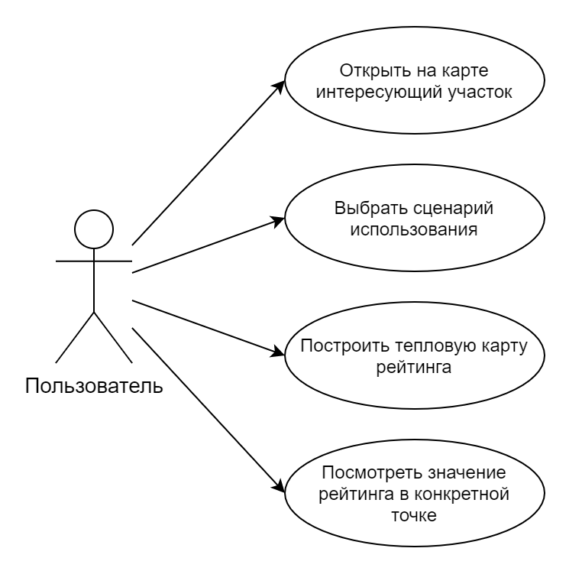
Сценарий использования приложения
Открыть в браузере страницу приложения
Перейти на интерактивной карте на интересующий регион
Выбрать наиболее подходящий сценарий использования
Нажать на кнопку отрисовки результата

Slide 11




Выбор источника данных об инфраструктуре
OpenStreetMap

Slide 12


Выбор средства доступа к данным
OpenStreetMap
editing API

Slide 13
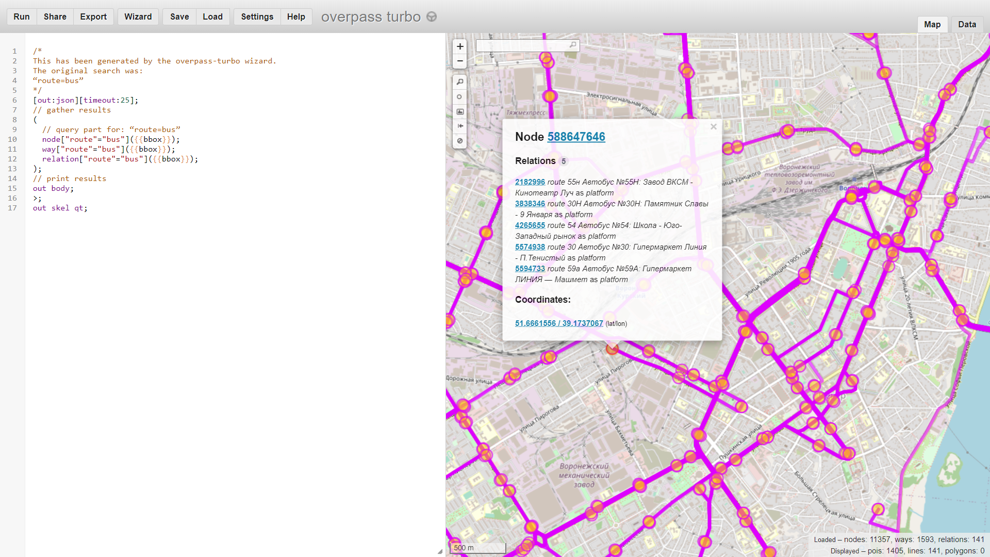
Overpass Turbo

Slide 14




Выбор технологий и архитектуры для приложения

Slide 15

Структура данных OSM
Node – ширина и долгота
Way – последовательность точек
Relation – принадлежность точек и путей некоторой группе
Tag (key=value) - метаданные

Slide 16
Выбор данных об инфраструктуре
Категории:
Общественный транспорт
Магазины и рынки
Аптеки
Кафе и быстрое питание
Детские сады
Школы
Больницы и поликлиники
Парикмахерские
Кино
Пабы и бары
Ночные клубы

Slide 17
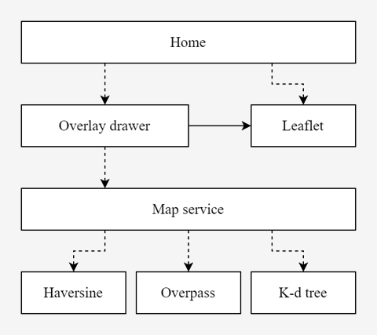
Структура приложения
Home – пользовательский интерфейс
Leaflet – для отображения интерактивной карты
OverlayDrawer – для отрисовки тепловой карты
Haversine – для расчёта расстояний между точками на карте
Класс MapService – содержит логику поиска и расчёта рейтинга
K-d tree – многомерное дерево
Overpass – используется для запроса данных из OSM

Slide 18
Оптимизация запросов
//Использование оператора объединения, 3 раздельных условия
[out:json][bbox:{{bbox}}];
( node[amenity=school];
node[amenity=kindergarten];
node[shop=hairdresser];);
out;
//Использование всего одного условия с регулярными выражениями
[out:json][timeout:25][bbox:{{bbox}}];
node[~"^(amenity|shop)$"~"^(school|kindergarten|hairdresser)$"];
out;

Slide 19
Оптимизация запросов

Slide 20
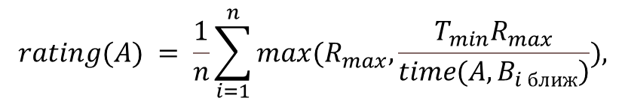
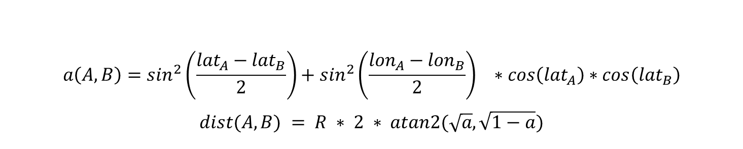
Расчёт расстояний и рейтинга
Формула гаверсинусов
$$a\left(A,B\right)=\sin^{2}\left(\frac{{lat}_{A}−{lat}_{B}}{2}\right)+{\sin^{2}\left(\frac{{lon}_{A}−{lon}_{B}}{2}\right)}^{}∗cos\left({lat}_{A}\right)∗cos\left({lat}_{B}\right)$$
$$dist(A, B) = R ∗ 2 ∗ atan2(\sqrt{a}, \sqrt{1−a})$$
Для ускорения вычислений при оценке используется теорема Пифагора
$$rating(A) = \frac{1}{n}\sum_{i=1}^{n}{max(R_{max},\frac{T_{min}R_{max}}{\left.time(A,B_{i ближ}\right)}}),$$

Slide 21
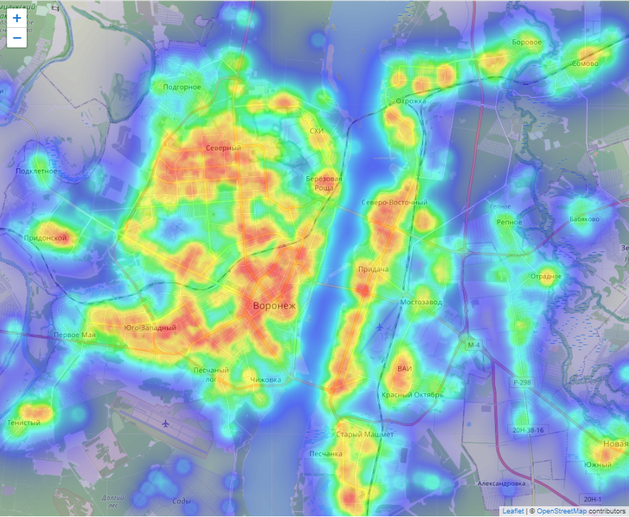
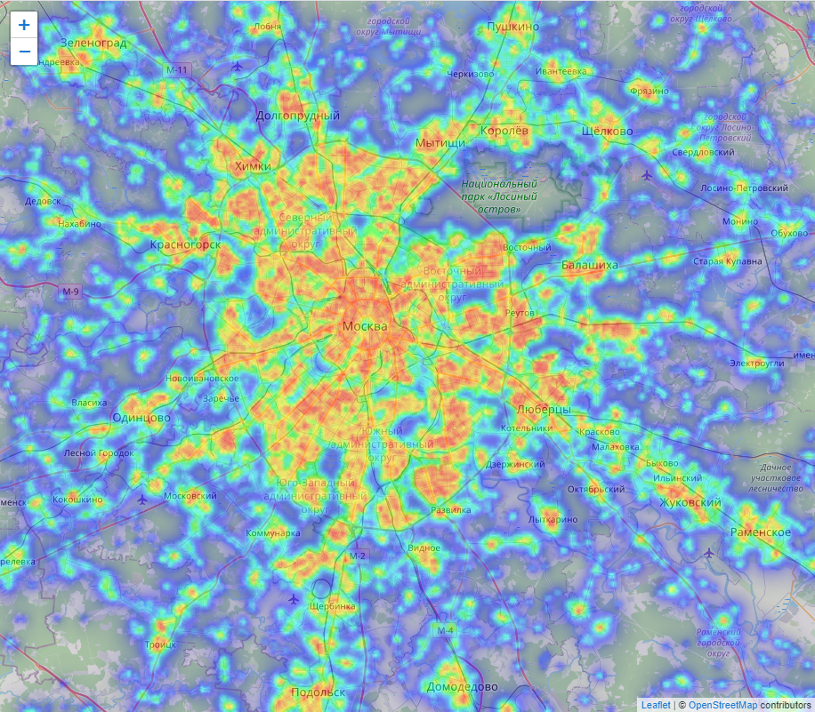
Расчёт рейтинга и построение карты рейтинга
Карта рейтинга районов Воронежа
Карта рейтинга районов Москвы

Slide 22
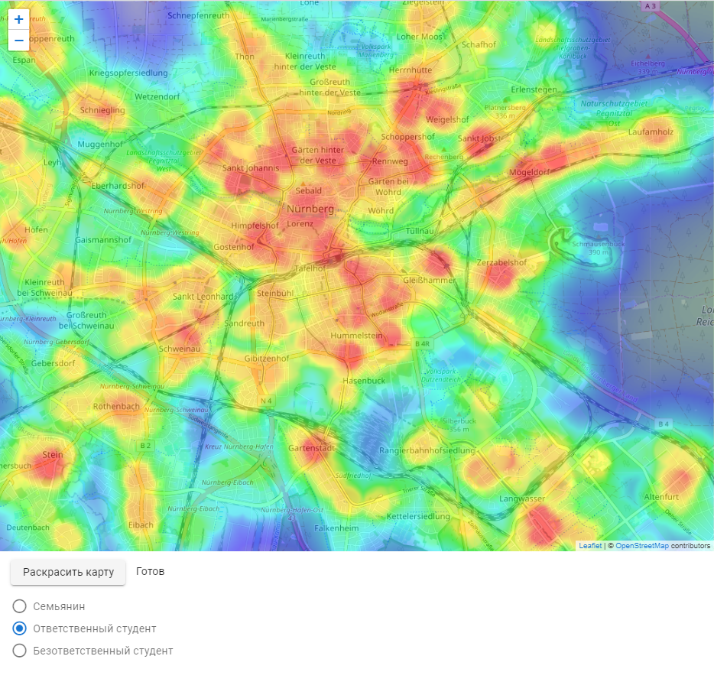
Разные сценарии использования
Семьянин
Ответственный студент
Безответственный студент

Slide 23
Оптимизация расчёта рейтинга

Slide 24
Формирование карты рейтинга жилых районов с точки зрения инфраструктуры
Выполнил: Студент 3 курса ФКН Калиткин А.В.
Научный руководитель: Старший преподаватель Самойлов Н.К.

